Slide 1

身体拘束最小化に向けて
第1回 基礎/組織編
公益社団法人石川県看護協会 会長 小藤 幹恵
（金沢大学附属病院 元副病院長・看護部長 ）

Slide 2
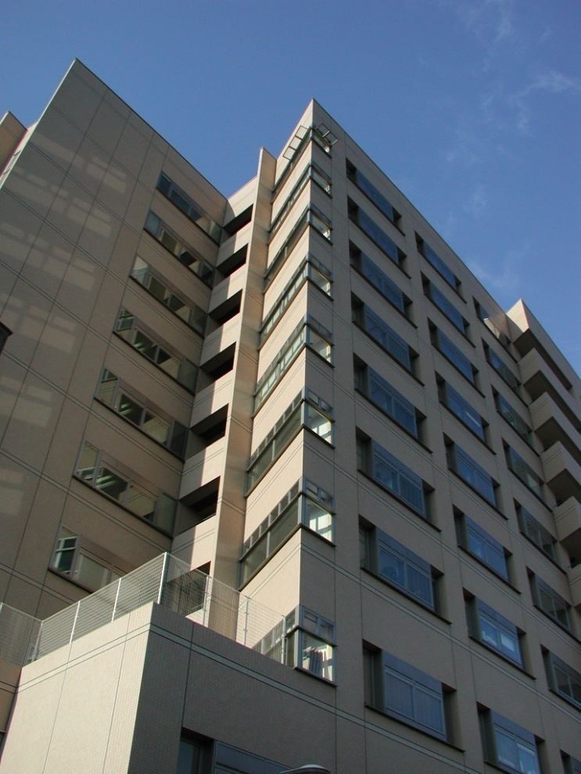

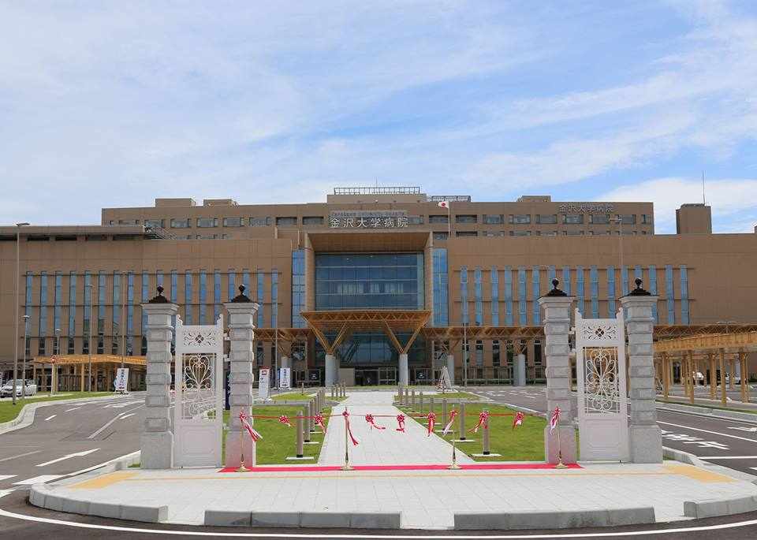
病院概要（2016年 再開発完了 工事期間１8年4か月）
  ベッド数 838床(一般病床 ICU/NICU/GCU/MFICU) 精神病床、無菌、RＩ病床
稼働率 84.9％ 診療科 35 科 看護職員 866人（常勤）
入院基本料 7対1 在院日数 17.6日 在宅復帰率 96.4％
手術件数 7,609件 分娩件数 307件
Notes:
病院は18年4か月をかけて、現地での建て替え工事を完了した
理念の1番
診療科 ３５
看護体制 平成20年より7対１

Slide 3


患者
願っている回復への努力
＋
医療従事者
患者の体験している
世界に立つ努力
患者が願う回復への
欲求を満たす努力
看護現場の毎日は深く静かな感銘に満ちている
全病棟から患者さんの承諾を得て紹介している

Slide 4
【精神保健の現場での器具による拘束を克服するために】
拘束の対象
侵襲の高い治療を受ける患者
病気や障害などを抱え、
十分な自律能力に欠け、
社会的条件から弱い立場に置かれ、
閉鎖的施設やサービス機関あるいは病院に
入院させられた個人
つまり
  精神疾患を持つ大人や思春期の人
  医療・介護・福祉施設にいる障害を持った高齢者、成人、成長期にある人に対しても行われる。
知的障害のある患者
高齢の患者
赤ちゃんや幼児の患者
認知機能の衰えた患者
2021.6.25-26 イタリア （保険省主催全国会議において）精神保健現場の「身体拘束」全廃を呼びかけた公文書
「地域社会共同体の精神保健のために」（保健大臣から州への勧告）より

Slide 5
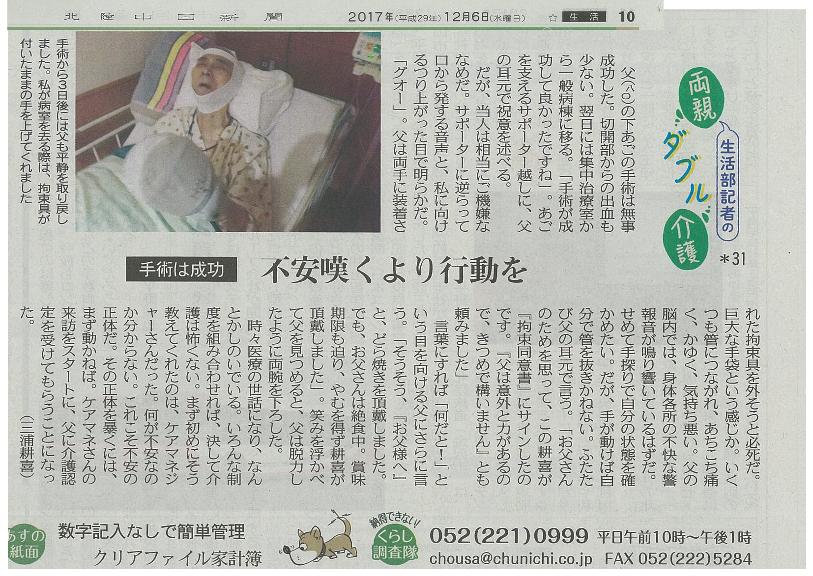

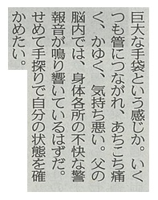
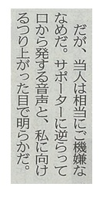


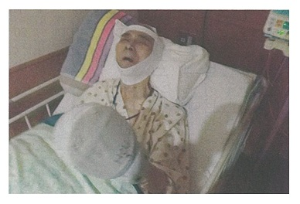
Notes:
現状と一般的な認識
患者さんの姿は、どのように見えるでしょうか

Slide 6
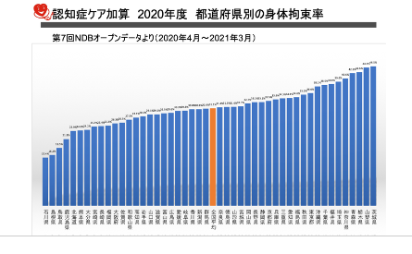
NDBとは、厚生労働省が提供する医療データベース

Slide 7
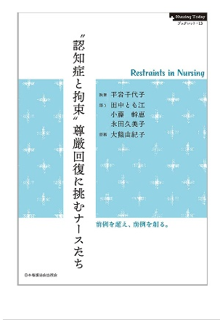
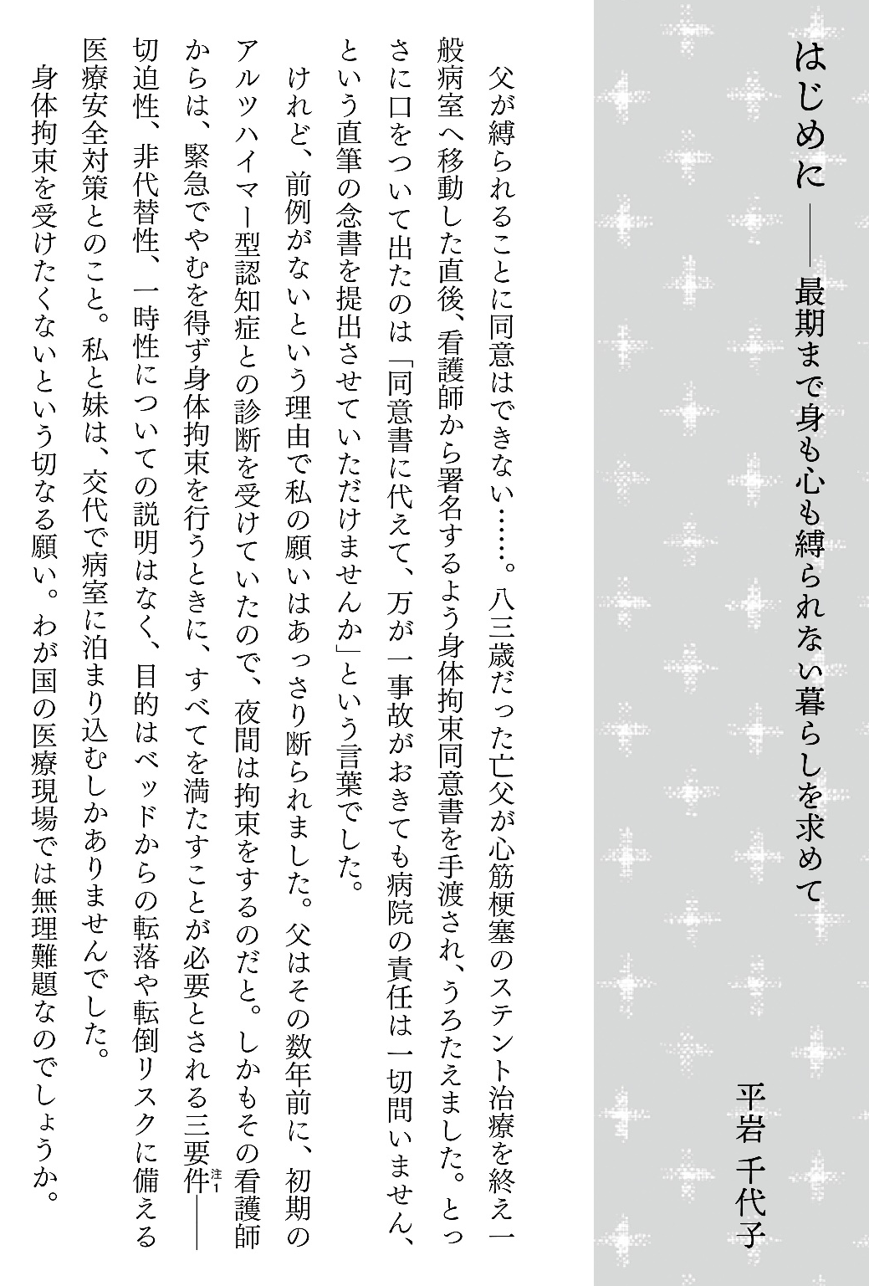
2021.9 出版
日本看護協会出版会

Slide 8
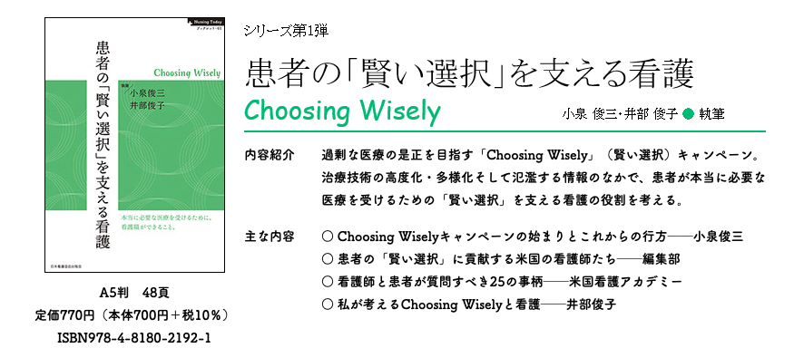

Slide 9
看護師と患者が質問すべき25の事柄 より 米国看護アカデミー 2019.7.19最終更新
③高齢者の入院患者を身体拘束しない。
提供側だけの独善を避ける工夫が必要
拘束がもたらすもの
  解決ではなく深刻な合併症
  更には死亡など
身体拘束の利用が多いとき
  苦痛に対する身体的反応
  医学的状態に変化が生じた時
上記の状態で求められること
  即時の判断や注意
  拘束ではない
拘束しない安全で質の高いケアは達成できる
  学際的なチームや老年看護のエキスパートがスタッフを助ける
  予測や確認をして問題に取り組む
その内容
  家族や他のケア提供者が患者のいつもの動作や行動、ケアについて話し合うこと
  組織的観察や評価尺度を用いて侵襲的治療機器を早期に中止すること
  スタッフは拘束や組織文化を学ぶこと
  組織は拘束を行わないケアを支援すること
最前線の医療者はどのように助けられたいか
当事者の意向や日頃の様子から、当事者と予測や確認できることは大きな力を生む

Slide 10
身体的拘束の最小化 目指す医療への努力のプロセス
急性期病院における「身体抑制ゼロ」に向けた取り組み内容－抑制しない看護コンピテンシーの違いによる特徴－ 第50回日本看護管理学会－看護管理－2019年10月23・24日（愛知県）北野久美子他：抄録集142P
入院によっても変わることのない日常の実現
田中かおり（定山渓病院）第11回看護管理者石垣ゼミナール2018
ベストナース29巻12号 北海道医療新聞社
抑制廃止の3段階
第一段階 大丈夫と思う方 心配による予防
  ⇒かなり廃止できた
第二段階 安全に配慮、状況把握・見守り
  ⇒試行錯誤6か月
職員に自信 絶対にはずす決意
第三段階 困難な抑制を外す
  ⇒患者さんは何をしたいのだろう、
  行動の意味を考えていく
低群： まずは可能な範囲で身体抑制を外すこと
から始め、継続的な「身体抑制ゼロ」を目
指している
中群： 様々な看護実践を試行しつつ、解決できな
い問題が生じて いる場面で「身体抑制を
する」選択がある
高群： 身体抑制をしないために、自分自身の態
度にも気を払い、 具体的な方法で
「身体抑制ゼロ」を実践している
急性期病院52施設看護師への質問紙調査
分析対象1132部

Slide 11
入院基本料など通則 抜粋
１ 健康保険法及び高齢者医療確保法による入院及び看護の費用は、各区分の所定点数により算定する。
通常必要とされる療養環境の提供、看護及び医学的管理に要する費 用は、所定点数に含まれるものとする。
５ 期間の計算は、保険医療機関に入院した日から起算して計算する。
７ 入院診療計画、院内感染防止対策、医療安全管理体制、褥 瘡対策、栄養管理体制、意思決定支援及び
身体的拘束最小化について、別に厚生労働大臣が定める基準を満たす場合に限り、それぞれの入院基本料、
特定入院料又は短期滞在手術等基本料の所定点数を算定する。
８ ７のうち、栄養管理体制に関する基準を満たすことができない保険医療機関については、基本料の所定
点数から１日につき40点を減算する。
９ ７のうち、身体的拘束最小化に関する基準を満たすことができない保険医療機関については、それぞれ
の入院基本料、特定 入院料又は短期滞在手術等基本料の所定点数から１日につき40点を減算する。

Slide 12
パラダイムの転換が求められる 2035に向けて
これまでの時代 | 今・これからの時代
量の拡大： | 質の改善：
均質のサービスが全国各地のあらゆる人々にいきわたることを目指す | 必要な保険医療は確保しつつ効率の向上を絶え間なく目指す
インプット中心： | アウトプット中心：
構造設備・人員配置や保健医療の投入量による管理や評価を行う | 医療資源の効率的活用やそれによってもたらされるアウトカムによる管理や評価を行う
行政による規制： | 当事者による規律：
中央集権的な様々な規制や業界の慣習の枠内で行動し、その秩序維持を図る | 患者、医療従事者、保険者、住民等保険医療の当事者による自律的で主体的なルール作りを優先
キュア中心： | ケア中心：
疾病の治癒と生命の維持を中心とする「キュア中心」 | 慢性疾患や一定の支障を抱えても生活の質を維持・向上させ、身体的のみならず精神的・社会的な意味を含めた健康を保つことを目指す「ケア中心」
発散： | 統合：
サービスや知見、制度の細分化・専門化を進め、利用者の個別課題へ対応する | 関係するサービスや専門職・制度間での価値やビジョンを共有した相互連携を重視し、多様化・複雑化する課題への切れ目のない対応をする
これからの看護と倫理：手島恵,19P, 日本看護協会出版会：「保健医療2035提言書」（厚労省）2015より著者作成

Slide 13
1. 医療・看護の質を支える倫理

Slide 14
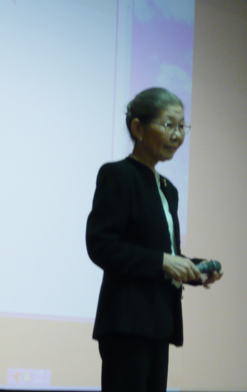
倫理を学ぶ なぜ？
私（石垣靖子氏）は30年にわたり倫理の勉強をしていますが、いまだにビギナーだと思っています。少しわかればわかるほど、自分がいかにわかっていないかということがわかるものだと感じています。
かけがえのない一人の人として、その人の視点で、
その人にとっての最善を考える
当たり前で必須
かえって認識されない状況へ
人と人の間に、信頼が根本にあって成り立つ

Slide 15

尊厳 dignity とは
Cobuild English Language Dictionary
厳か、穏やかで、自己抑制の効いた振る舞い、ないし現れのこと（王や教皇の振る舞いなど）
2. 尊いものとして大事にするに値する性質
  医療・ケアの文脈で語られる尊厳について「受精卵にも生命の尊厳がある」「どのような状態になっても人間の尊厳に変わりはない」（清水哲郎）
3. 誰かの尊厳とは、誰かが自分の重要性について持つ感じ。 自らに価値があると感じること
  主観的自己評価に関することで、本人が自らの在り方や生き方を肯定できることに関する解釈 文例 「こうなったら私の尊厳は失われる」など

Slide 16
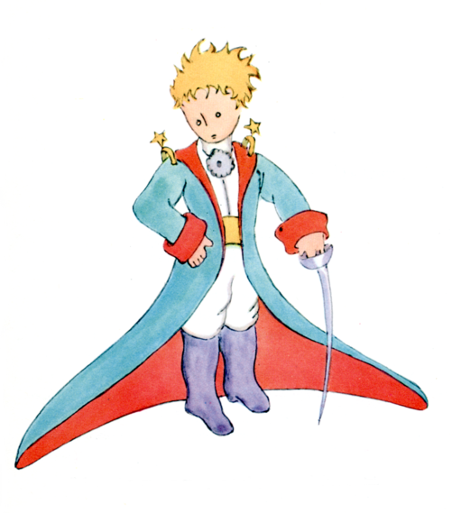
医療ケア従事者が
患者や利用者の尊厳を維持するとは
医療やケアによって、
本人が自らに価値があると感じる
ことができるようにすること
本人の自尊感情や自己肯定感を高め、
本人が自分のあり方を肯定できる
ようにすること である
長寿時代の医療・ケア エンドオブライフの論理と倫理
ちくま新書 会田 薫子 2019.7.10第1刷発行 ｐ80-81

Slide 17

思いやりの心に深く根ざす看護の実践を目指して
看護が内包する思いやりと向かう姿勢
知識・技術
相手の立場に立つ
思いやりある看護
相手
自分（実践力）
状況
有効
タイムリー
迅速
正確
先回り・・
改善・向上
俯瞰性
Notes:
相手の喜びの中に自分の喜びを見いだせる

Slide 18
2. 身体抑制をしないための
組織づくり

Slide 19
身体拘束がもたらす悪循環
拘束が長引くことによる
ネガティブな結果
身体機能の低下 特に高齢者は顕著
  筋力が低下する
  関節が拘縮する
  心肺機能が低下する
周辺症状の増悪
  不安や怒り、屈辱、諦め、情けなさ、悔しさ、
  恐怖、不信、疎外感・・
特に認知症では記憶に障害が出てくる
  感情は残っている 認知症が進むことになる
  身を守ろうとすることによる 抑制用具との闘い
重大事故の危険性増大
  － 無理な立ち上がり 柵の乗り越え
一層強く抑制をする
圧迫・不適切設置による
臓器や機能の損傷 皮膚擦過
神経圧迫 四肢や臓器の虚血
体動抑制による 肺血栓 褥瘡
カテーテル使用に起因する尿道炎
肺血栓症での急死
精神的苦痛
没却感 自尊心の減退 うつ症状
不当な仕打ちへの怒り 憎悪 報復感情
2021.6.25-26 イタリア （保険省主催全国会議において）
精神保健現場の「身体拘束」全廃を呼びかけた公文書
「地域社会共同体の精神保健のために」
（保健大臣から州への勧告）より
石垣靖子（北海道医療大学）第11回看護管理者石垣ゼミナール2018
ベストナース29巻12号 北海道医療新聞社

Slide 20
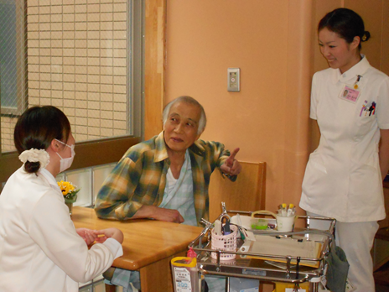
ある認知症高齢者
施設から急性期病院へ 両手を拘束帯でしっかりと縛りました
拘束をするのには3分とかかりません
病状が安定し1か月後には施設に戻りました
しかし人の手が信じられなくなり、施設の職員にかみついたのです
その行為がなくなるまで1年を要しました
心の傷を修復するには1年という歳月がかかったのです
看護部方針説明会でこの話をすると
看護師たちのすすり泣く声が聞こえます
新小山市民病院 理事・看護部長 折笠清美氏
ナーシングビジネス 2022.12

Slide 21
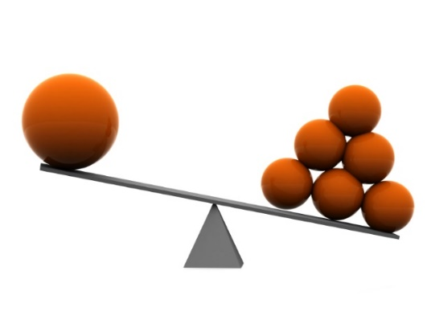
病院での身体抑制の現実
ベッド上や車いす上で、
医療を受ける側の人の
手、足、胴体、肩等、の一部または全部が
動かせない状態を、
看護師・医師が作り出すこと
1分や2分ではない時間
人それぞれのかけがえのない時間、尊厳より 重い理由を、
自分が抑制される側になって、受け入れることのできる説明はあろうか
その時間にどんなことがあったかによって、わずか一時間でも永遠の長さに感じられることもあれば、ほんの一瞬と思えることもあるからです。なぜなら時間とは、生きるということ、そのものだからです。
そして人のいのちは心を住みかとしているからです。
モモ ミヒャエル･エンデ

Slide 22

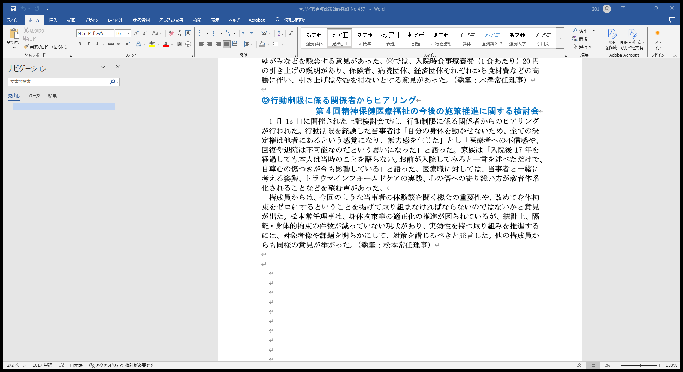
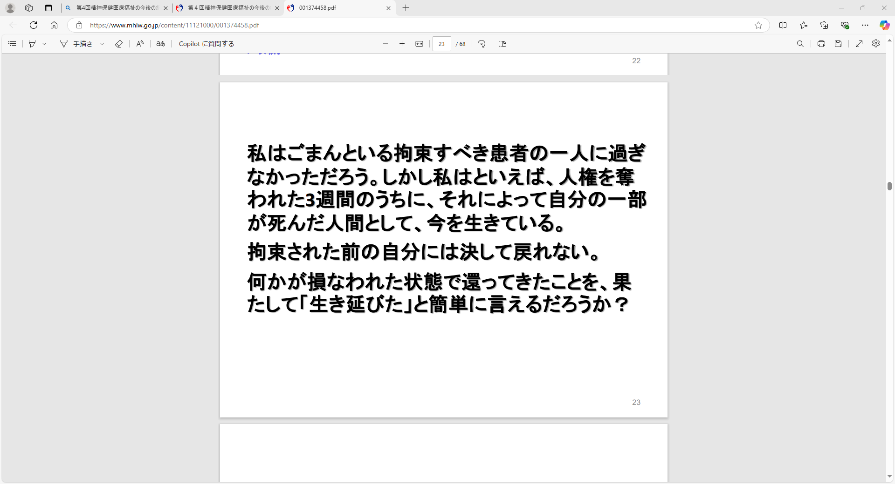
厚生労働省標記検討会資料より

Slide 23
そもそもどうして医療は抑制に頼るようになったのか
危ないかどうか吟味が始まった
  動く・不明＝危ない
  →危なくないようにする＝わからないものは動かないこと
安全と抑制が同義的に考えられるようになった
安全にとって抑制が看護の唯一の方法である錯覚拡散
  尊厳・機能・QOL・信頼関係低下の見落とし
医療の変質 患者の願いからの乖離
  抑制のみがいつも議論の出発点になった
  その是非のみに目が奪われている
  抑制是認の理由付けにより正当性を感じたい
  看護力と看護チーム力の開発発展が委縮している

Slide 24
身体抑制の影響の深刻さ 看護？
身体抑制を看護に追認、是認、位置づけていくことを志向する
しなくなった看護はますますできなくなる
考えるトレーニングもなくなる
医療の受け手と提供者の間の分断を深める
監視し、にらみ合う者同士となっていく
人同士がお互いを大切にし合うことのない世界の醸成に加担してしまう

Slide 25
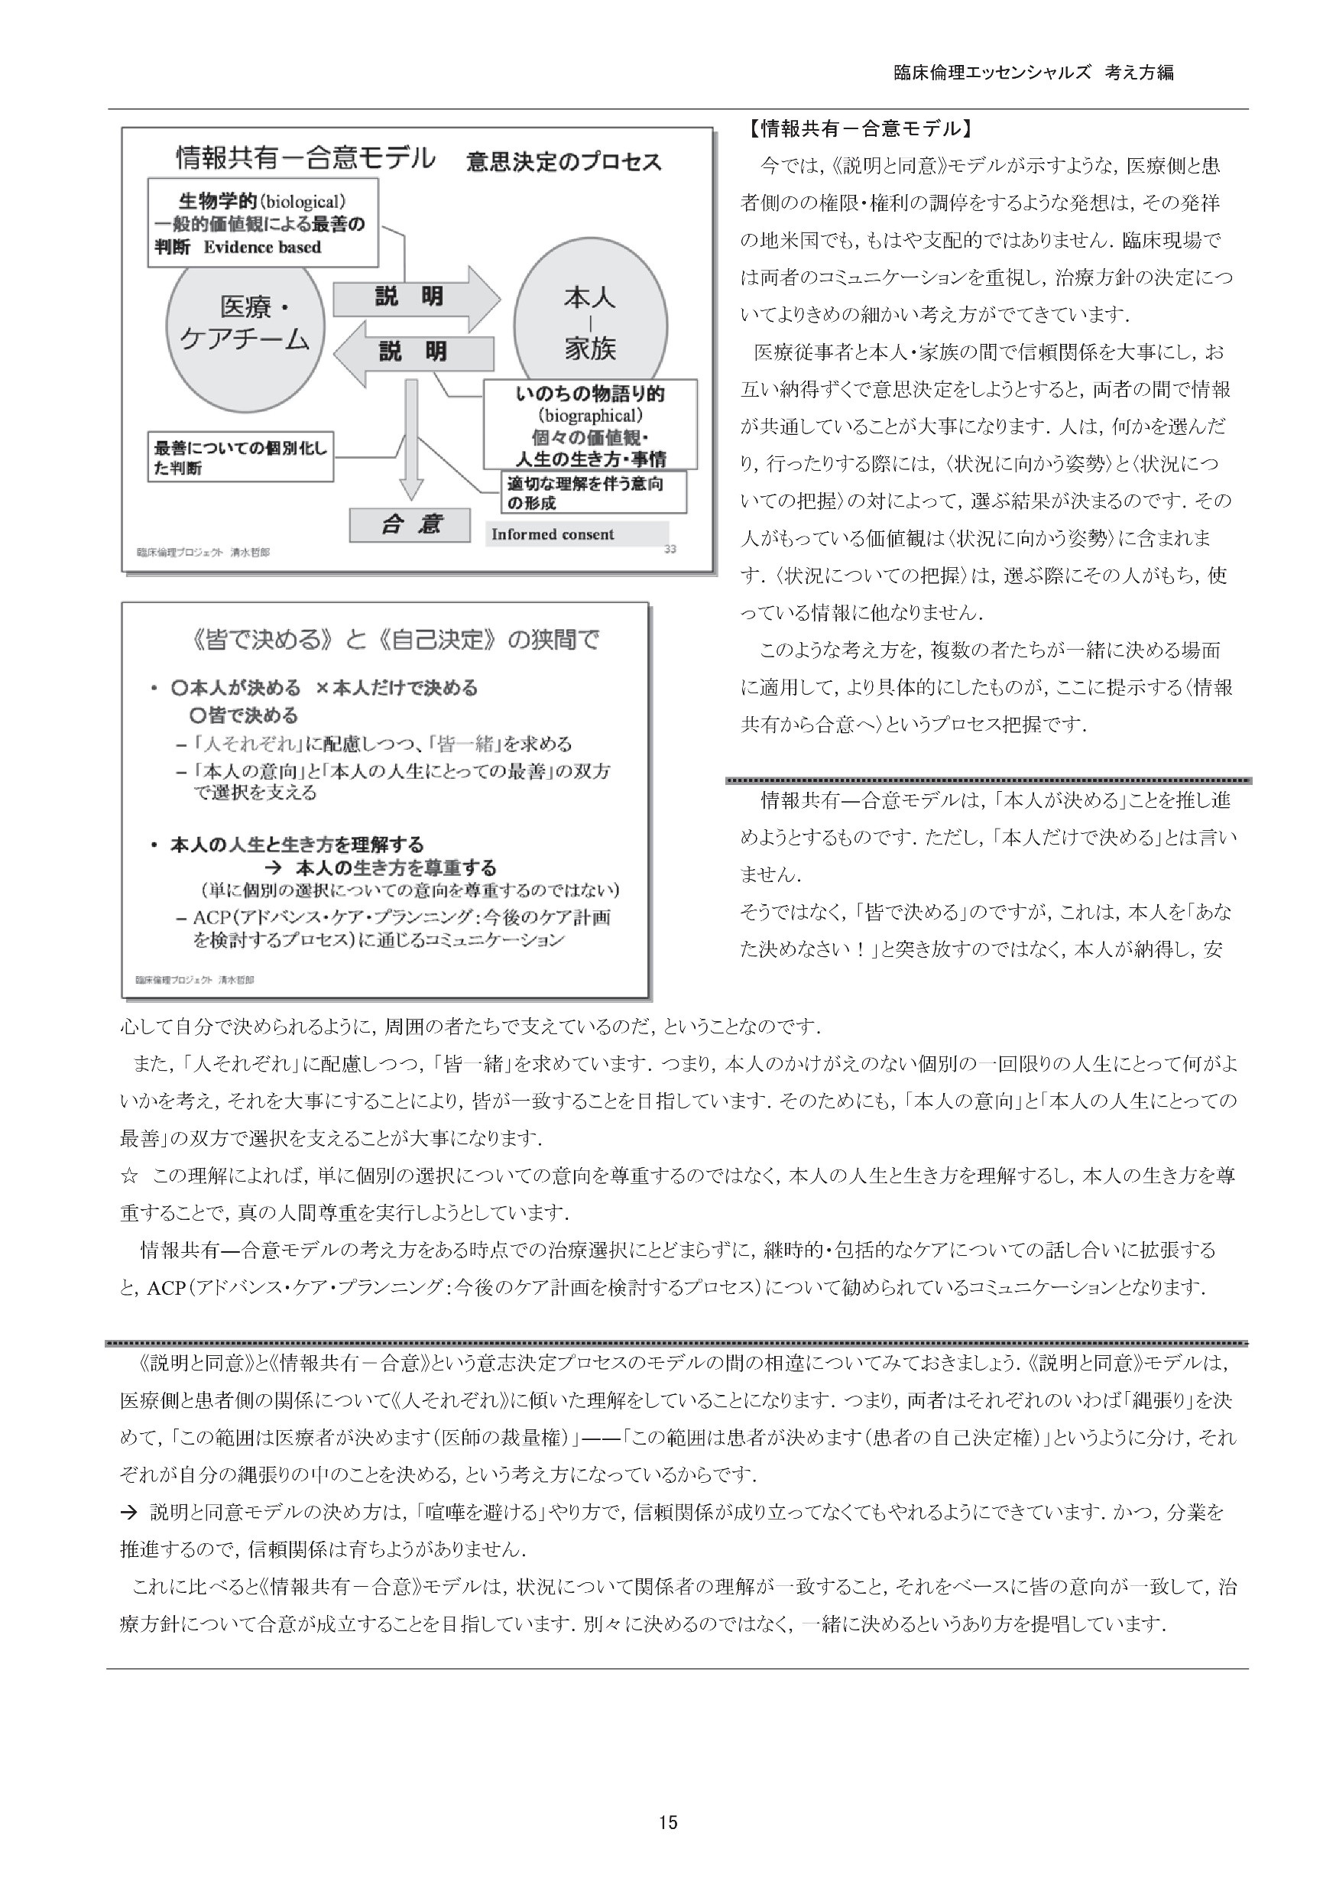
意思決定支援等言う看護 過去と未来を伴うプロセス
意思・意欲

Slide 26

自己実現
尊厳
所属と愛
安全
生理的
笑顔
意思決定支援等言う看護 今
看護という仕事の専門性
相手の方の全体像をみる
幸福寿命
命も尊厳も
人々の願い
低侵襲
先取り鎮痛
健康寿命
その人らしく
穏やかに
食事：体を作る物質のインプット
睡眠・運動・代謝：人間活動の資源生成
排泄・苦痛：必要物質を適切に得るための調整・・・
人体の精緻な構造・仕組み・機能
人体は人格そのものであり、人権の座
人間・生きる・人生
Notes:
人が生きていくうえで必要とする医療に関しても、近年耳にすることは、・・・
人を分析的に考察することと 全体としてとらえること 分析しても統合して全体としてとらえること重要 その人らしくあることができるように
各専門職、各個々人によるカンファは重要
看護の専門性 健康に向かう力の支援 生活の整えを通して 医療知識と技術を持ち

Slide 27
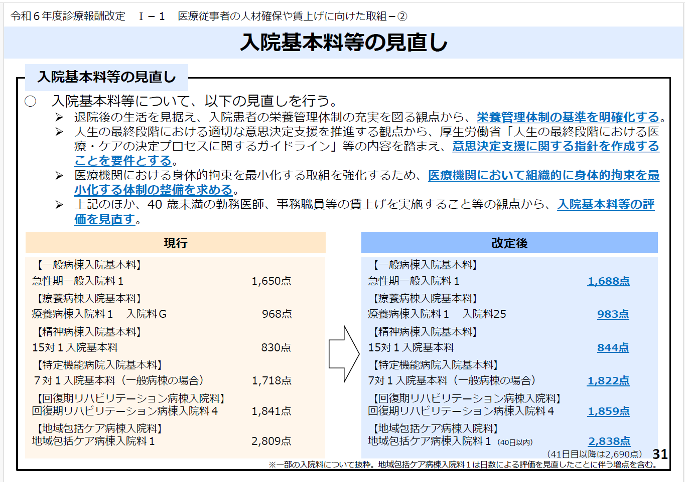
現状の適正化（軌道修正）を評価する方法
医療機関における
身体的拘束を最小化する取組を強化するため、
医療機関において
組織的に
身体的拘束を
最小化する体制の整備を
求める。
全国一律
国が目指していること
経済的誘導
厚生労働省：「令和６年度診療報酬改定説明資料等についてhttps://www.mhlw.go.jp/stf/seisakunitsuite/bunya/0000196352_00012.html

Slide 28
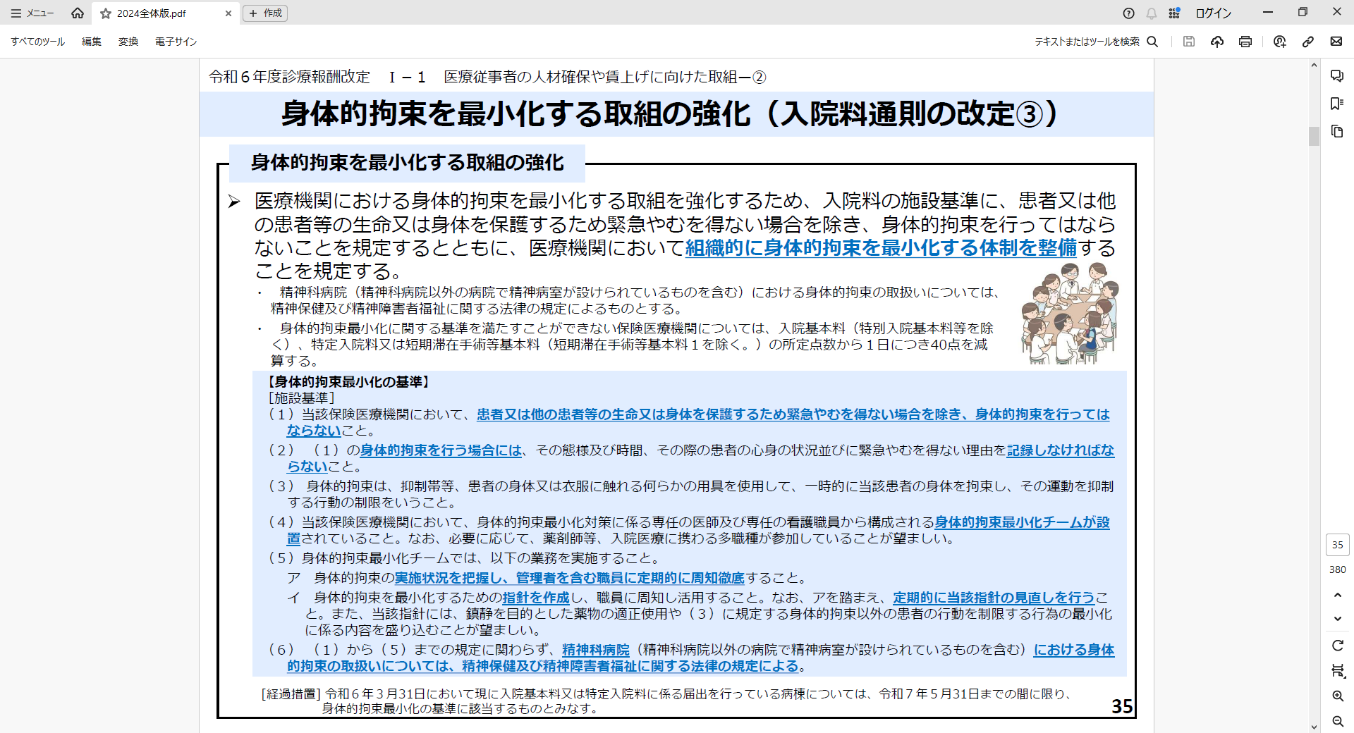
身体的拘束最小化の基準 [施設基準]
院内全体で共有
厚生労働省：「令和６年度診療報酬改定説明資料等についてhttps://www.mhlw.go.jp/stf/seisakunitsuite/bunya/0000196352_00012.html

Slide 29
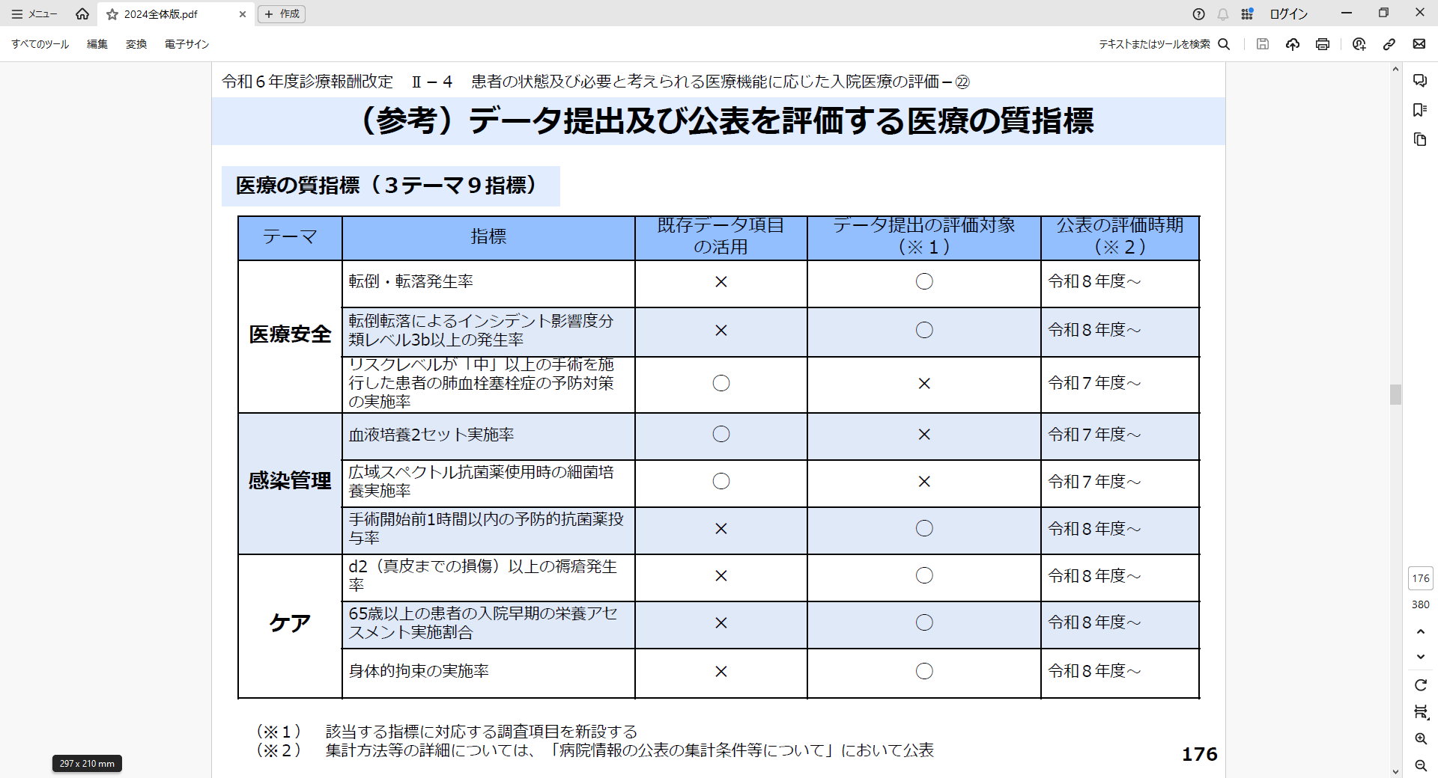

Slide 30

看護部の組織開発の歩み 倫理・事例検討・譫妄・看護開発
看護部倫理委員会設置
倫理カンファレンス開始
臨床事例検討会開始 譫妄予防委員会設置
臨床倫理事例研究会開始
臨床倫理チーム副看護部長専従
平成28年
高度急性期ケア開発委員会
平成27年
平成24年
平成22年
平成21年
平成20年
平成19年
学内医学倫理審査委員会・看護専門委員会発足
Notes:
研究の倫理、臨床倫理、譫妄予防、看護事例検討、看護開発等 縄をなうように いつの間にか10年

Slide 31
ポリヴェーガル理論
心身に変革をおこす「安全」と「絆」（2018）
ステファン・ポージェス著,花丘ちぐさ訳,春秋社
ポリヴェーガル理論では、今まで教育、司法、政治、宗教、医学において「安全」を定義
していた媒介変数について異議を唱える。従来のように、柵や、金属検知器、監視システム
などの環境の構造的モデルによって「安全」を定義するのではなく、ポリヴェーガル理論で
は、自律神経の状態の神経的制御が変化したことを内蔵の感受性によって捉えていくモ
デルを提唱している。そして、社会が今、人々をどのように扱っているのかという視点から、既存の社会
的通念に異議を唱えるのである。
ポリヴェーガル理論によって我々は、社会が安全であると感じられる環境や、信頼できる人間関係を十分人々
に提供しているのか、という問いに直面することになる。学校、病院、教会などの社会組織が、つねに人々を評
価し、それによって危険と脅威を感じさせる状況であることを鑑みると、政治紛争、財政的危機、戦争と同じように、こうした社会構造が我々の健康に好ましくない影響を与えているといわざるを
得ない。（P21－22）
病院の経営者は、医療以外に心配しなければならないことがあります。病院の経営者とスタッフの仕事は何で
しょう？彼らは、患者に医療サービスを提供するとともに、スタッフが医療ミスのために法的に訴えられないよ
うにしなくてはならないのです。そのため、患者の様態を監視し、清潔を保つことが優先されて、人との支えあ
いなどの社会的な援助はないがしろにされています。これは悲劇です。・・・略・・・重荷と不安が取り除かれ
れば、あなたの身体は、怯えたり防衛状態に閉じ込められることなく、医療行為を喜んで受け入れ、協力するこ
とでしょう。・・・人は怯えたり脅かされたりすると、満足な治癒が望めません。このことがわかった
ら、人々が「安全である」と感じるために、できることならなんでもやろうと思いませんか？
人間であるなら、相互交流と安全感を求めるのだ、ということを理解する必要があります。（P116－117）

Slide 32
医療従事者の理由
患者の興奮や脅迫的攻撃性
      イタリアの刑法54条を根拠にされる「個人に重大な損傷を与えるような危険から自分や他人を守るための緊急避難」というもの
身の保証
      治療中の個人が侵す自傷他傷行動が診療者側の責任になるという説に基づき、拘束を含めた「監護」の義務が派生するというもの
職員不足
      拘束手段を正しい方法で使うにはかえってより多くの人材が必要
投薬拒否、離院防止
患者の違反行為に対する懲罰
患者の態度や振る舞いを変えさせるための手段
拘束に頼りたくなる要因
患者の症状の重さや精神物理学的プロフィールよりも、
文化や組織に縛られた立場や態度が大きく作用している
2021.6.25-26 イタリア （保険省主催全国会議において）精神保健現場の「身体拘束」全廃を呼びかけた公文書
「地域社会共同体の精神保健のために」（保健大臣から州への勧告）より

Slide 33
礼節
異なる考え方をもった人間同士をつなげるルール
  多職種協働 地域包括ケアシステム 外国人と接する機会
  異なる考え方や価値観をもつ人たちと協働し、成果をあげていく時代に重要なこと
  「信頼を獲得できる人としてのあり方を築くこと」すなわち礼節
Ｐ.M.フォルニ著,大森ひとみ監修,上原裕美子訳：礼節「再」入門,ディスカバー・トゥエンティワン,2012.ｐ.216-222.
親しき中にも・・・・

Slide 34
臨床倫理コンサルティングチーム・リンカーの構成員と役割
（CECT：Clinical Ethics Consulting Team）
ラウンド
カンファレンス参加
ジレンマの共有・支援
臨床倫理委員会
医師（外科系・内科系）・看護師長・副看護師長・薬剤師・MSW・事務
ＣＥＣＴ
コアメンバー
医師・副看護部長・事務
相談事例への対応・支援
事例検討 臨床倫理研修
ファシリテーターの育成
CECTリンカー
医師・副看護師長・薬剤師・放射線技師・臨床検査技師・管理栄養士・理学療法士
・臨床工学技士
カンファレンスのファシリテーター
事例相談申し込み
専門委員会
人生の最終段階に
おける医療
脳死
臓器移植
小児虐待
生殖・周産期医療
輸血拒否

Slide 35
入院から退院後の各種カンファレンスの流れ 入院病棟
入院前 入院初日 入院翌日 曜日毎 分岐点 退院前日 退院後
入院初回ｶﾝﾌｧﾚﾝｽ
・痛み/つらさの
緩和ｹｱｽｸﾘｰﾆﾝｸﾞ
・転倒転落ｱｾｽﾒﾝﾄ
・服薬管理ｱｾｽﾒﾝﾄ
・褥瘡予防ｱｾｽﾒﾝﾄ
・せん妄予防ケア
・退院支援スコア
多職種
カンファレンス
デス
カンファレンス
身体面
精神面
社会面
看護の方向性
定期ｶﾝﾌｧﾚﾝｽ
・病棟医長とのｶﾝﾌｧﾚﾝｽ
・ﾍﾟｲﾝﾁｰﾑｶﾝﾌｧﾚﾝｽ
・転倒予防ｶﾝﾌｧﾚﾝｽ（ﾘﾊﾋﾞﾘ）
・褥瘡ｶﾝﾌｧﾚﾝｽ
・せん妄ｶﾝﾌｧﾚﾝｽ
・服薬ｶﾝﾌｧﾚﾝｽ
・退院前ｶﾝﾌｧﾚﾝｽ
退院前カンファレンス
入院前準備教室
治療方針変更等
倫理
カンファレンス
ミニカンファレンス
初回
外来支援
→継続支援
看護問題立案
入院診療計画書
患者への説明
患者と相談し共有
看護計画追加修正
多職種チームでの関わり
退院指導
ケア実施→必要時、毎日のカンファレンスで検討
Notes:
東病棟１０階の各種カンファレンスの流れです。
どの病棟も同様だと思いますが、
入院初日には、三側面から看護の方向性、看護問題立案し、入院診療計画書を記載し説明する。
ここで、師長または副師長とミニカンファレンスの機会をもち、看護計画や入院診療計画書を充実させるよう取り組んでいます。
入院翌日には１泊２日などの短期の検査入院以外の患者は全員、入院初回カンファレンスを行っています。
このカンファレンスも、今年度特に取り組んでいるところですが、看護計画の追加修正がないか話し合っています。
また、曜日ごとの定期カンファレンスをしており、病棟医長、ペインチーム、リハビリスタッフ、MSWとの他職種チームでのカンファ
その他看護師間で、せん妄や服薬などポイントを決めて話し合っている。
治療方針の変更などの場合は、倫理カンファをタイムリーにできるようにし、他職種チームで関れるようにしている。
退院前日には、必ず退院前カンファレンスを行い退院指導に活かす。初回外来時には退院後の支援を行い、その後継続支援が必要か判断している。
亡くなった患者に関しては、デスカンファレンスを行っている。
昨年度からの取り組みでは、入院時に転倒のリスクがある場合、転倒予防ケアや対策について患者と相談し共有、翌日の初回カンファで、転倒リスクについても話し合い、木曜の転倒カンファレンスで週に一度は転倒ケアについて話し合って、転倒なく退院できることを目指している。
今年度の、目標１に関しては、入院診療計画書のところでミニカンファを開始したこと、入院初回カンファレンスの改善を行っています。

Slide 36
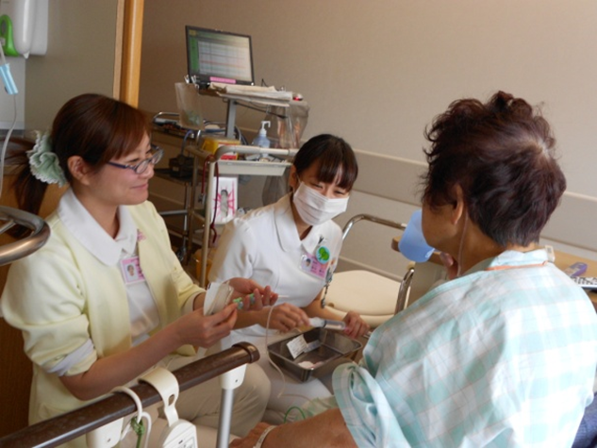
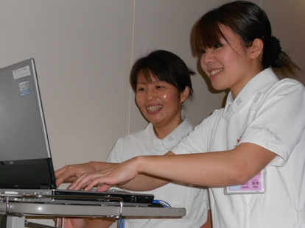
Challenge3 KIND カインド
ガイドラインの作成 平成23年10月
周知 病院執行部会議 看護師長会議
平成20年（7対１体制開始年）より取り組んだ2人一組制を基盤とする
患者さんへの手厚い看護提供のための
  金沢大学病院方式看護チーム相互支援成長体制
  Kanazawa University Hospital Interactive Nursing Development
  2人ペアでベッドサイドへ行き、お互いに相談してケアを進めていきます
  1人が患者対応し1人が直接その場で記録をＰＣに入力します

Slide 37
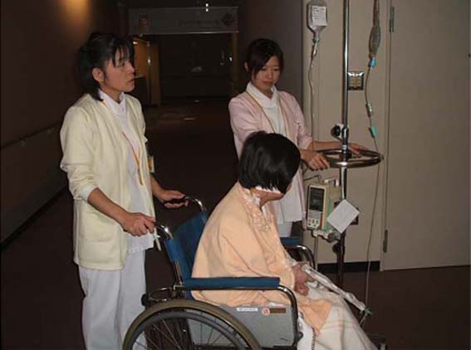
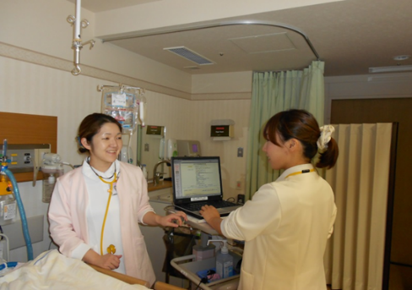
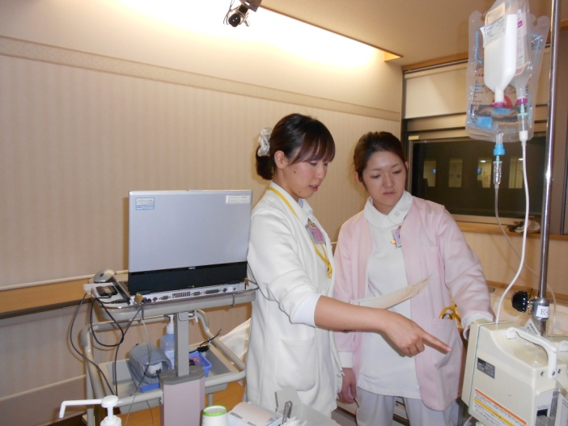
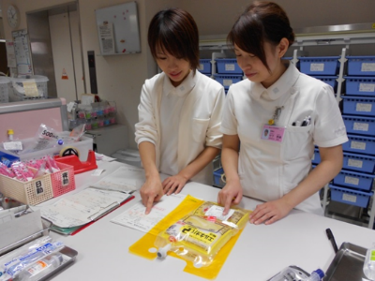
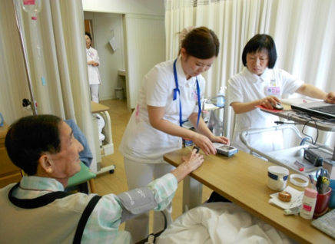
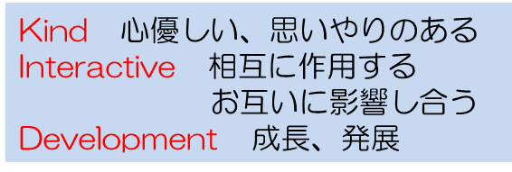
KIND（カインド：金大式パートナーシップ）
Kanazawa University Hospital Interactive Nursing Development
ベッドサイドで
2人で相互支援しながら活動する
輸液ポンプ使用患者の扶送
ベッドサイドで記録
タイムリーに情報共有
点滴をその場で二人の目で確かめるから安心
点滴追加時のダブル確認
２人で来てくれるので安心と患者さんからも好評

Slide 38













KIND（カインド）な看護師の行動
平成２５年１１月 金沢大学附属病院 看護部
Ｈigh ＱualityなＤaily Ｗork(日々の看護実践）
パートナーはいつも助け合う
・その時、その場でベストパフォーマンス
な看護を２人で行う
・パートナーはいつも一緒 分業はしない
・夜勤、休日も部分的でも２人で行う
・パートナーとなる２人ともが担当
患者のことをよくわかっている
・パートナーの助けになる行動をする
・助けになったか時々聞く
・２人の間でミニミーティング
『報・連・相』
患者さんの笑顔
・パートナーの優れたところに気づいて
伝える
・パートナーの優れたところを看護に取り入れる
・自分の良いところを聞く
・自分のためになることを 聞く
・定時までの時間を目いっぱい使う
・協力して定時に終わる
・記録はその時、その場で記載する
・ミニミーティングでアセスメントも行う
パートナーはいつも学び合う
パートナーで密度の高い看護遂行

Slide 39
3. 身体抑制ゼロ化へのチャレンジ

Slide 40
身体抑制のない部署の割合
平成２７年度 前半と年度末の比較
ICU
NICU
抑制あり
ミトンあり
なし
なし
なし
なし
Notes:
当初の身体抑制があった部署割合 オレンジ 3割強 緑 ミトンあり 6割 年度末に減少
抑制は ICU とNICUのみ

Slide 41

抑制帯 0 実現 H27年度 H28.2
一般病棟・精神病棟
抑制帯による抑制件数の推移
Notes:
抑制帯使用は、27年度前半
2か月ごとの集計 4・5月は 院内で15件、6・7月は8件、8・9月は16件
年度後半から減少、5件、2件、そして2月に0件

Slide 42
チューブ自己抜去インシデントの推移障害の程度別 平成２７年度
Notes:
一過性高度 気管チューブの抜去等

Slide 43

ミトン拘束が患者に与えるストレスに関する
生理心理学的研究
竹田 壽子 富山福祉短期大学看護学科
共創福祉（2014）第9巻 第2 号 19 ～ 32
装着当時者のストレスに視点を置いた研究
目的 ミトン装着による身体的影響を生理心理学的に明確にした
方法 ストレス時に発生する非機能性バイティング（clenching）の発生と
その時の内省報告をVASで評価
結果 身体拘束の中では比較的軽微と考えられるミトン拘束によるストレスを
1 時間計測することで
主観的知覚に先行して身体的負担が明らかにあるということが明確になった。
Notes:
clenching event 数は有意に増加する傾向を示し、軽い痒みが顔面や手掌に頻回に出現しては消え、手が使えない苦痛から不愉快感や疲労感は時間経過で増強していた。身体拘束の中では比較的軽微と考えられるミトン拘束によるストレスを1 時間計測することで主観的知覚に先行して身体的負担が明らかにあるということが明確になった。

Slide 44

両上肢の身体拘束（抑制）によるストレス反応の検証
ー抑制帯とミトン型手袋との比較ー
網木政江他 山口大学大学院医学系研究科
第49回（平成30年度）日本看護学会論文集急性期看護（2019）
目的 安易な身体拘束をしない看護の動機づけが必要と考えての試み
方法 男子学生10名を対象とした実験 中心静脈栄養チューブ挿入想定
結論 1．抑制帯、ミトンにより、心拍数、唾液アミラーゼ、主観的感情に有意な変動あり、
抑制がストレスの要因となっている
2．唾液アミラーゼと主観的感情は、ミトンの方が優位にストレスが高い
・安易なミトンの使用は再検討の必要性

Slide 45
抑制が及ぼす影響スタッフステーションに認知症高齢者を留めおくことの是非
背景と現状
認知症高齢者をスタッフステーションに留めおく目的
  安全確保のための見守り
  刺激のコントロールのための見守り
身体的拘束の代替手段か？尊厳を脅かす行為か？
倫理的問題であるが仕方ない行為という両面性
認知症高齢者のメッセージ
  安心できない場所だがすることがあれば居られる
  安全確保という看護師の目的をだれ一人理解しておらず、「無理強い」と感じていた
高山成子他；認知症plus身体疾患加齢変化をふまえた適切な治療とケアのためのかかわり,
p1-26,日本看護協会出版会,2020.9.30,第1版第1刷.

Slide 46
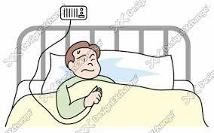
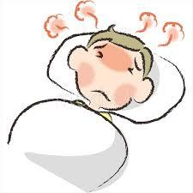
混乱 苦痛
恐怖
興奮状態
抑制
病気で十分苦しんでいる
それを治すために十分努力している
回復に効果をもたらすものとは言えない

Slide 47

抑制は何のため？誰のため？
転倒・転落するかもしれない
大切なチューブを抜くかもしれない
説明しても理解してもらえない
安全のため？安心のため？に抑制する
Notes:
かもしれない と 思うのであれば どうすればよいのか

Slide 48
抑制は患者の安全につながる？
抑制の実態 ジレンマの背景
体幹抑制
更に興奮
した
固定されて かわいそう
ミトン
自分ではずしてラインを自己抜去
駆けつけたら床に座っていた
センサーマット
創部を触っている
誰も画面を見ていない
「降りたらだめですよ」と行動を制止した
監視カメラ
清拭の様子が映っている
Notes:
私たち自身も、抑制の実情について よくしっていることばかり

Slide 49



勘違い？ 期待？ 思い込み？
抑制 ＝ ケアをしている という勘違い
抑制帯が 看護を代替してくれないかという期待
微妙で複雑な人間関係の醸成
ー看護師さんは優しく接してくれるんだけど！？
ー下に見られている感じがする・・・
ひもは 看護師の目と手を遠ざける
ー一人かあ・・ナースコールに手が届かない
－あれは絶対に嫌だ！

Slide 50
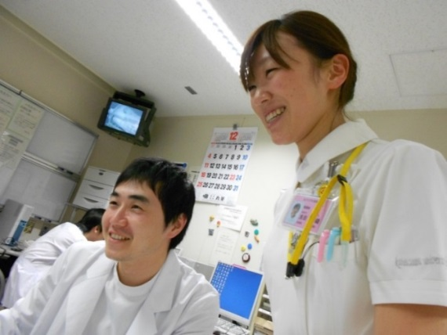
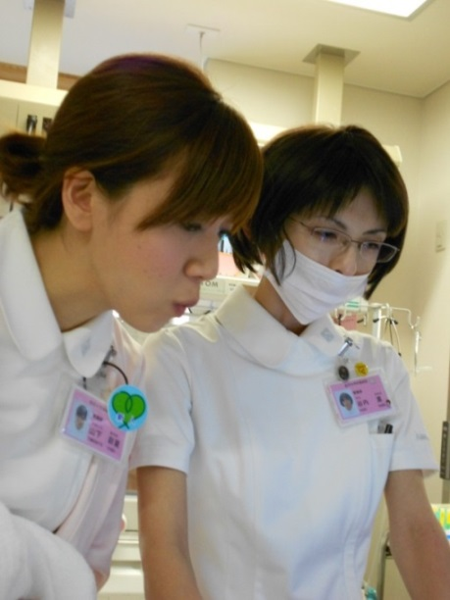
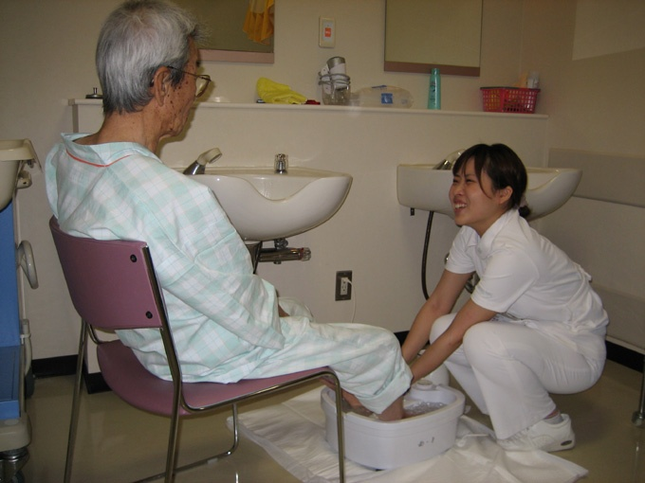
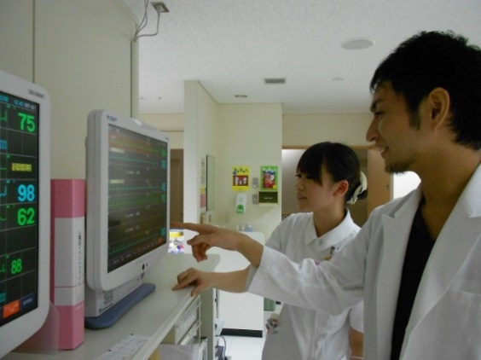
病気にある人とかかわる仕事
○健康を感じることや健康へ向かう感触のデリケートさ
○長寿時代 多様・個別の拡大の中、 生き方、考え方、
その人の歩み、大切なもの、・・・夫々
○この時代の医療と幸せの関連の模索
1件でも抑制があること
本当の人の幸せにつながる仕事にできているだろうか
  「人として大切に思う」ことを根源においたチャレンジへ
Notes:
やり方 使うもの の 前に 自分も相手も人であるということ 大切な存在であるということ

Slide 51

病の中にある方々への看護は、
抑制に依存しない療養上の世話へと
進化させなければならないだろう
私たちに
何かできることはないか

Slide 52
部門目標に掲げる
平成２６年度 看護部目標
２．１患者ごとの個別的なクオリティの高い看護を実践する
3）不快、痛みを軽減する技術を高め、実践する
4）抑制・束縛・禁止を減少させ、選べること、したいことを増加・支える実践をする
平成２７年度 看護部目標
１．せん妄予防ケアを増やす
２．臨床倫理カンファレンスを実施し、抑制という手段を用いることを激減させる
身体抑制 ・ 監視カメラ ・ センサーマット
４．痛みを緩和させるケアを増やす がん性疼痛 ・ 術後疼痛 ・ 処置・検査に伴う痛み
平成２８年度 看護部目標
１．尊厳ある方への看護であることを実践にあらわす
２．患者の頭の中にある認識を大切に踏まえたケアを行う
３．患者の歩みを知り、今からの歩みを一緒に描き、役割を発揮する

Slide 53

抑制激減の組織的・全員の参加
看護師長研修 月1回 必要時合宿等
  抑制に関する初回研修 Ｈ27.11.26 意識と指導力の向上
委員会 業務 教育 倫理 記録・・・
  ２７年度設置 臨床倫理看護部会
  ２８年度設置 高度急性期ケア開発委員会
定期開催研修
  臨床事例検討会 月1回 （1年間で各部署1回）
  7年間 50回 200事例
必修研修
  北陸認知症プロフェッショナル eラーニング修了
  ユマニチュード ＤＶＤ学習

Slide 54

抑制激減のための自己啓発学習
  身体合併症を有する認知症高齢者への看護
  第８回 専門・認定看護師会による事例検討会
  チャレンジ報告会 高度急性期医療の場での抑制しない看護へ Ｈ28.9.13
  講演会 抑制の有害性を知る Ｈ28.11.4
  講演会 人の尊厳について Ｈ28.11.4
  第5回北陸臨床倫理事例研究会 Ｈ28.9.24
  業務推進者から患者ケアに責任を持つ担当者へ
  パーソンセンタードケア
  ジェネラルエクセレントナースから学ぼう
  あなたの毎日の与薬業務 安全ですか
  成果報告会 高度急性期看護の前進 今年の一歩 Ｈ29.3.24

Slide 55

現場での実際の看護を語る 1
抑制期間の短縮への取り組み
初年度の成果
消化器外科病棟での1.5か月の経過調査
70台男性 膵体部腫瘍術後 蘇生後脳症による認知機能低下
  抑制実施の要因 ルートの多さと自己抜去頻度
  1期 監視カメラ －2期 抑制 実施
  3期 抑制解除取り組み 実施 －4期 抑制解除後
  主要なケア
  ストレス軽減
  医師との積極的な話し合い
  家族の「抑制をしてほしくない」思い
  快の刺激による「その人らしさ」の取戻し
  音への配慮 リアリティオリエンテーション 家族との協力
（第10回看護実践学会発表論文 平成28年度）

Slide 56

平成27年度看護部目標管理における中間評価全部署と年3回面接
27年度10月 抑制に関してわかったこと みえたこと
1. 現状の倫理カンファレンス内容が把握できたことから、これからの方向性を合意していく
  するかしないか、継続かの吟味のためにする理由を考えるのではなく、しないための方法を実践すること
2. 抑制が組み込まれている看護の実情を知り、改善の必要を実感していく
  抑制の有効性は検証されていない
  安全との勘違いによる固定観念にとらわれている
  抑制以外の方法と抜去など発生時の対応策をあらかじめ準備する
3. 一般病棟のマグネット式抑制帯への警鐘・理解促進を痛感する
  使用のおける法的根拠や留意点を熟知する
  患者が動こうとする理由を知ろうとする努力をすること
  その理由に対応するケアを実践すること
Notes:
目標管理における中間面接で、院内の全部の看護単位の看護師長とはなしあっている
種々行われた、抑制激減に関する話し合いのまとめ

Slide 57

4. センサーマット、監視カメラは患者さんに役立っているか
  期待する効果は何か
  患者と看護に期待する良いことが起こっているか
  使用計画、使用中のケアの実施状況を明確にする
  プライバシーを守ることについて意識高く持つ
5. ガイドラインに沿っての実施だからよいのではないか
  ガイドラインの趣旨を考える
6. 先回りという名の後回りをしていないか考え直してみる
  発生後にしか対応できない方法をとっていないか
  発生実績に基づいた医療者の懸念だけで判断していないか
  患者にとっての不利益なことが起こらないように先に行うことに力を入れる
・情報収集 ・関係者の話し合い
・必要期間と患者への十分なサポート体制
  自己抜去の後の患者の様子からニーズをしっかりとらえること

Slide 58
倫理カンファレンス導入と活用の歩み
公開倫理
カンファレンス
倫理カンファレンス体験
多職種カンファレンス開催
倫理事例
カンファレンス開催
平成21年
平成22年
平成25年
看護部目標
分岐点
（倫理）カンファレンスに改称
臨床倫理
検討シート記載
前向き
分岐点（倫理）カンファレンス開催
平成26年
平成27年
平成28年
倫理カンファレンス開催
130件
234件
Notes:
気持ちよく生きていくためのちょっとしたあり方

Slide 59
臨床現場における倫理的ジレンマ
平成27年度
CECTリンカ―回答
看護師の体験
他の看護師や医師との間で意見が対立
看護師配置が不十分なために、患者が十分なケアを受けられれない
医師の体験
拘束や鎮静剤によって身体拘束を行うこと行わないこと
栄養や水分補給を含め生命維持を用いること、外すこと
拘束や鎮静剤によって身体拘束を行うこと行わないこと
治療に対するインフォームドコンセントが十分でないこと
患者のQOLを考慮しないこと
患者の権利及び人として尊厳を保護すること
患者が研究対象となる場合に、患者の権利を守ること
蘇生を行うこと、行わないこと

Slide 60

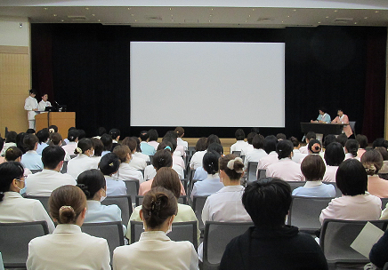
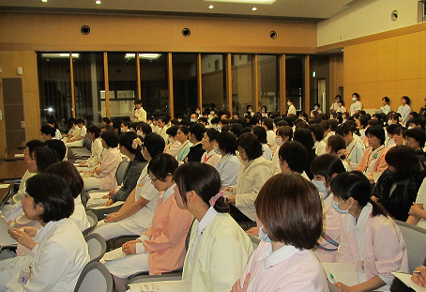
平成22年(2010年)～
臨床看護検討会
20回の開催 計78事例について検討

Slide 61

抑制激減チャレンジから考えさせられたこと
目標への向き合い方
  チャレンジ精神で
ガイドラインとの付き合い方の見直し
抑制用具の在庫化・工夫用具の登場
  看護の目指すものをよく考える
インシデントとの関連
  抑制理由の正当化
有害性の教育の不足
  知らないことの怖さ
「見守り＝ベッドサイド濃密看護」というケアの必要性出現
“先回り”の“手順”として考えない慣習
ショートさせて効率的と考えることの定着化
気づき
Notes:
場の状況 つまり 多くのことの組み合わせのありようにより 課題とすることの様相は 多様である
あくまでも 私たちの体験から見えたこと

Slide 62
チャレンジの方針としたこと
考え
目標に掲げて
話し合いをして 勇気を出し合って
相談体制を創って
事実、実情を、広く、正確に整理していく
モニタリングをして 疑問に答えて
嬉しいことを共有して
気が付いたことから改善して
うまくいかなかったことに悩んで、でも即応して
良いところに着目して
Notes:
考えさせられる中で、取り組むことが整理されていく

Slide 63
実施していったこと
現状を可視化することを中心に
実行
チューブ抜去への対応をめぐる話し合い
    ？！ チューブが抜けるともっとしっかり縛る
    インシデント予防を理由に挙げやすい
抑制想起時の倫理カンファレンスの実施
激減に至らない状況について部署と話合い
抑制想起時の相談体制づくり
抑制用具配置状況把握と持たない化
抑制の実情のモニタリング、測定方法検討
抑制が発生した場合の振り返りと共有
高度急性期ケア開発委員会開始

Slide 64
さらに取り組みを進めていく
実際の場の見直し・改善
せん妄ケアフロー スクリーニング抽出から全対象へ
ＳＰＤ物品 抑制帯・ミトンの配置供給徐々に中止
精神科病棟からの抑制帯貸し出し時の応相談
  理由、状況の相談 使用の留意点
センサーマットの貸し出し 問いかけ
患者情報の共有タイミングを早く、広く、深く
  必要時院内関連部署関係者、多職種と、早期に
あらかじめの手術後抑制の同意書徐々に取りやめ
北陸認知症プログラム 全看護職員受講・修了
ユマニチュード学習 全看護職員学習

Slide 65
できないと決めこむと抑制する理由を考える？
尊厳と安全・他のはざまにあるもの
できるはずがない 思い込み
抑制を減らしたい
できれば
抑制したくない
インシデント 安全
リスク 心配 なにかあったら
いつも見張っていられない
ちょっと目を離したすきに
看護師たちの
「患者を大切にしたい」気持ち
看護師長の
強い思い
Notes:
全員が主役 全員がベクトルを合わせていく

Slide 66
倫理は身近な気づきからの始まり
ベッドから下りようとするのはなぜ？
チューブを触ろうとするのはなぜ？
なぜ理解できないの？
患者に寄り添い、触れ、聴き、良いケアを考える
Notes:
看護のチカラ2015年10月1日 ｐ９
いつもの暮らしの中で 気持ちよく過ごせるためのできることはないか

Slide 67

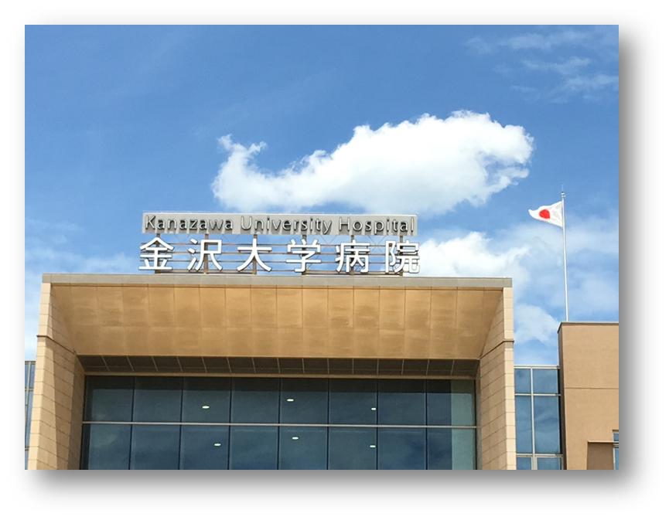
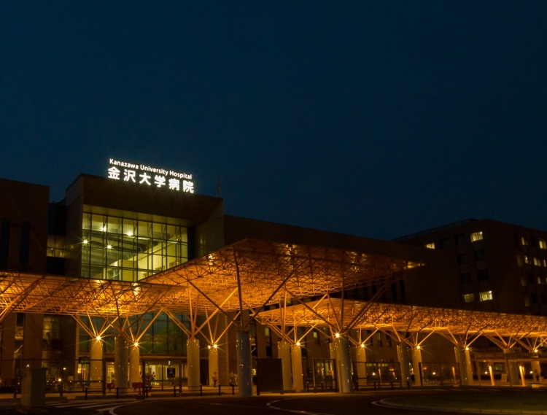
ご清聴ありがとうございました

